Slide 1
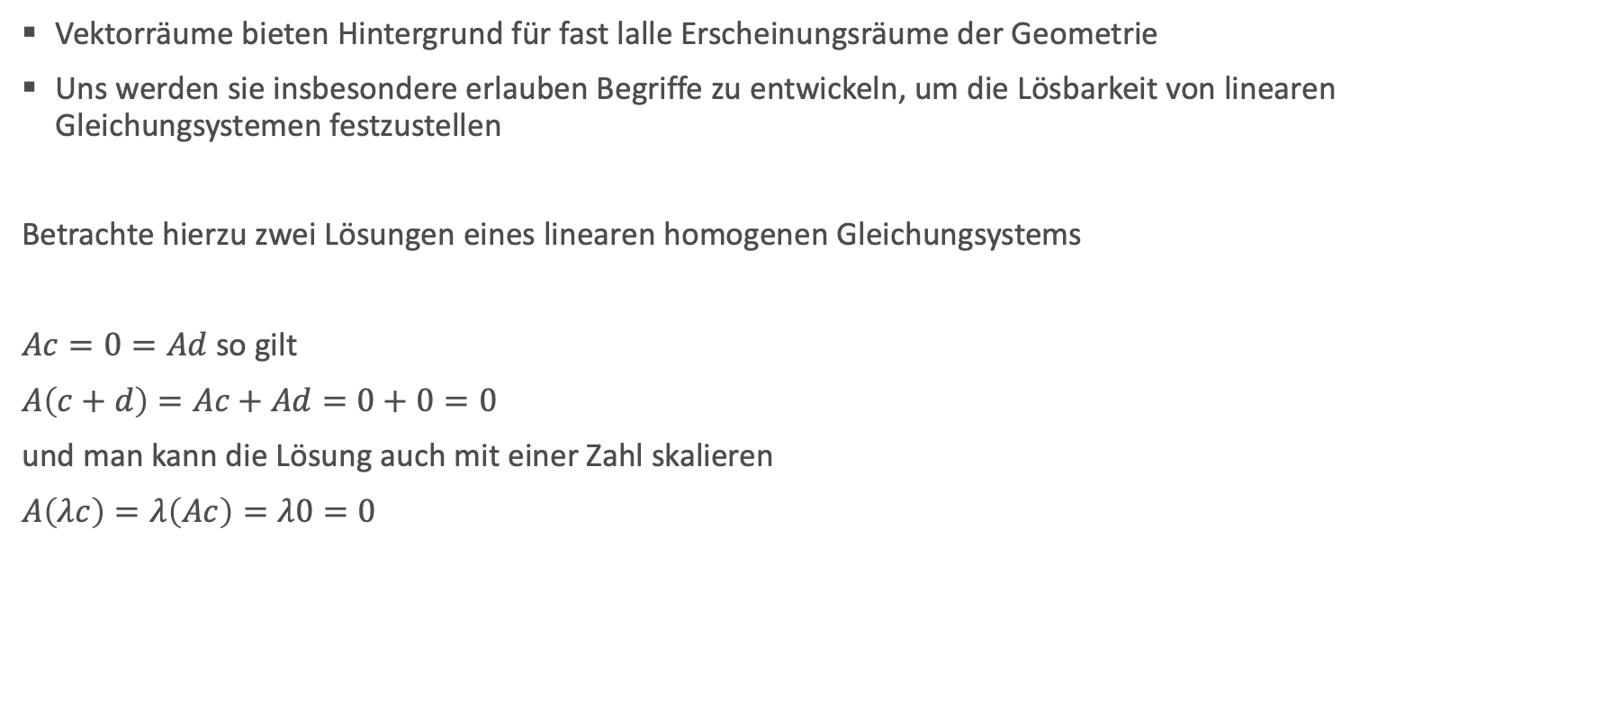
Wiederholung Vektorräume
Vektorräume bieten Hintergrund für fast lalle Erscheinungsräume der Geometrie
Uns werden sie insbesondere erlauben Begriffe zu entwickeln, um die Lösbarkeit von linearen Gleichungsystemen festzustellen
Betrachte hierzu zwei Lösungen eines linearen homogenen Gleichungsystems
$Ac=0=Ad$ so gilt
$A\left(c+d\right)=Ac+Ad=0+0=0$
und man kann die Lösung auch mit einer Zahl skalieren
$A\left(λc\right)=λ\left(Ac\right)=λ0=0$

Slide 2
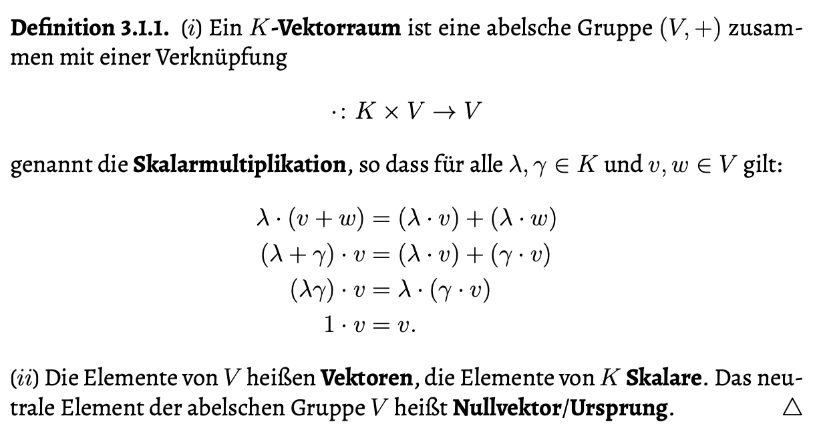
Wiederholung Definition

Slide 3
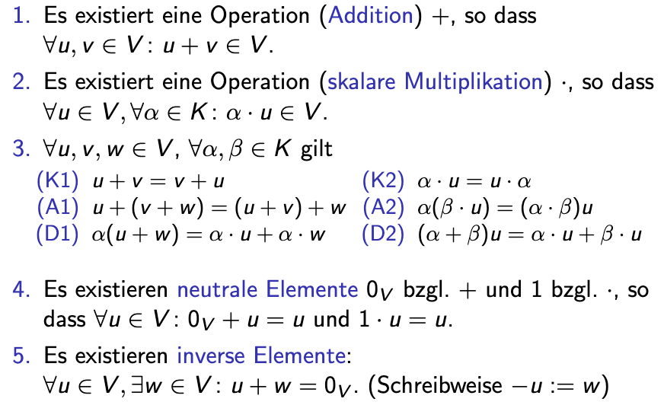
Was müssen wir also prüfen?

Slide 4
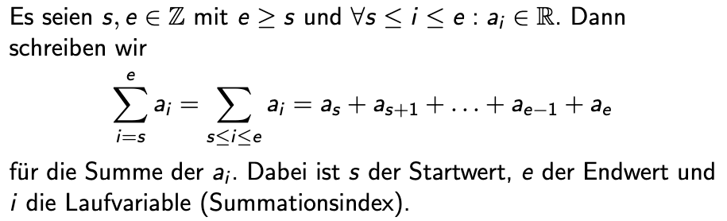
Wiederholung Summenzeichen

Slide 5
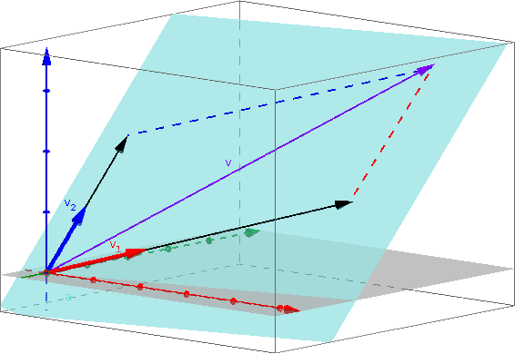
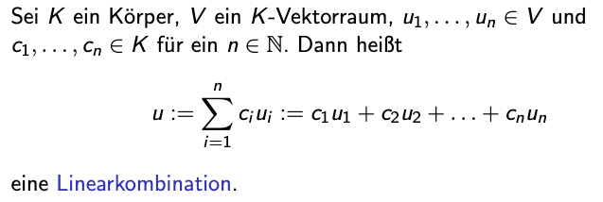
Linearkombination, Lineare Hülle Erzeugendensystem
Eine Linearkombination ist also ein Vektor der sich durch Vektoraddition und
skalarer Multiplikation ausdrücken lässt

Slide 6
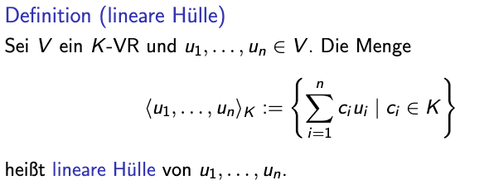
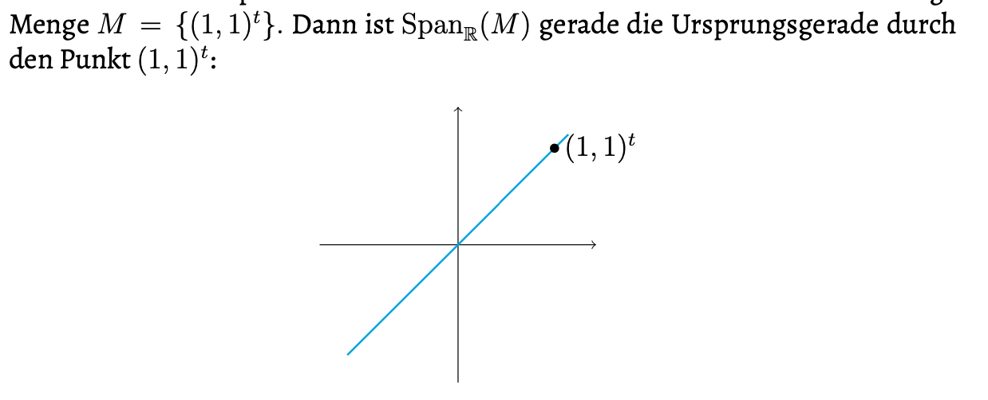

Linearkombination, Lineare Hülle Erzeugendensystem
Die lineare Hülle ist also die Menge aller möglichen Linearkombinationen
man spricht auch gerne vom Span(M)

Slide 7
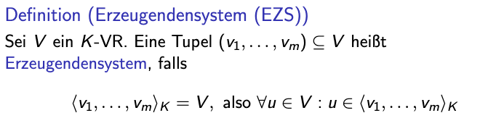
Linearkombination, Lineare Hülle Erzeugendensystem
Ein Tupel ist genau dann ein Erzeugendensystem, wenn der gesamte Vektorraum von diesem
Tupel aufgespannt wird.

Slide 8
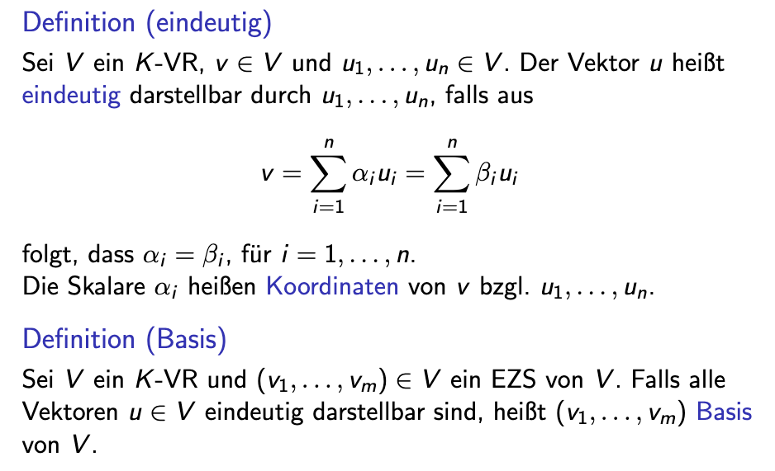
Eindeutige Darstellung, Definition Basis
In der Literatur bezeichnet man
Diese Eindeutigkeit auch als
Lineare Unabhängigkeit
Wichtig ist also das nur eine
Linearkombination den Vektor bildet
Für eine Basis braucht man also ein
minimales Erzeugendensystem
Und maximal viele eindeutig
Darstellbare Vektoren

